Slide 1
랜섬웨어 복구 도구 검증 소프트웨어 개발 제안서
조경호

Slide 2
조직 소개
ILIT 전문가 과정 2기
18년 하반기 조직 설립.
보안 소프트웨어 개발자 양성 과정인원
MFC 기반, 보안 소프트웨어 개발
C/C++, 멀티프로세스, 네트워크 교육이수

Slide 3
프로젝트 요약
랜섬웨어 복구 도구 검증 소프트웨어 개발을 통해, 랜섬웨어 복구 도구 신뢰성을 확보하는 프로그램을 개발

Slide 4
요구 사항/문제점
다양한 운영체제 환경에서 사용자들이 수월하게 사용할 수 있도록 충분한 신뢰성 검증이 필요(특정 환경)
외부에 의뢰 시 복원 기술 유출 및 오랜 검증기간으로 인해 복구 도구 제작 완료 시점이 지연
복구 도구 신뢰성 검증 및 제작 완료 시점 단축을 위해 랜섬웨어 복구 도구 검증 소프트웨어 개발이 필요

Slide 5
목표
가상 머신에 각기 다른 운영체제를 설치, 랜섬웨어와 복구 도구 동작 후, 운영체제 내 파일이 정상적으로 복호화됐는지 확인하는 소프트웨어

Slide 6
주요 이점 /추가 제안사항
복구 도구 개발 시기와 무관하게 언제든지 여러 운영체제에서 검증이 가능함
통제된 가상 머신 안에서 작동함으로 랜섬웨어의 외부 감염문제 해결
관리 소프트웨어의 UI를 CLI(명령프롬프트)에서 MFC 기반 GUI로 변경하여 사용자들이 수월하게 사용 가능함.

Slide 7
외부 프로그램 비용 및 장점 – Virtual Box
장점:
개인, 교육, 기업용 및 테스트용 무료
여러 운영체제 동시에 실행 가능
단점 :
높은 하드웨어 성능 필요.

Slide 8
개발 절차
인터페이스 개발
인터페이스와 기능 요구에 기반한 통신 프로토콜 개발
명령 소프트웨어 –가상머신 관리
명령 소프트웨어 –파일전송 기능, 동작 수행 명령 송신, 결과 수신
내부 에이전트 –파일수신, 명령 수행, 결과 송신
명령 소프트웨어 –복수 에이전트 명령 기능
내부 에이전트 –랜섬 웨어, 복구 도구 실행 기능
명령 소프트웨어 –보고서 출력 기능
1차 소프트웨어 모듈 검증 및 문제 대응
가상 머신 이미지 파일 생성 및 OVA파일 작성
소프트웨어 테스트 시행 및 문제 대응
결과 보고서 및 매뉴얼 작성

Slide 9
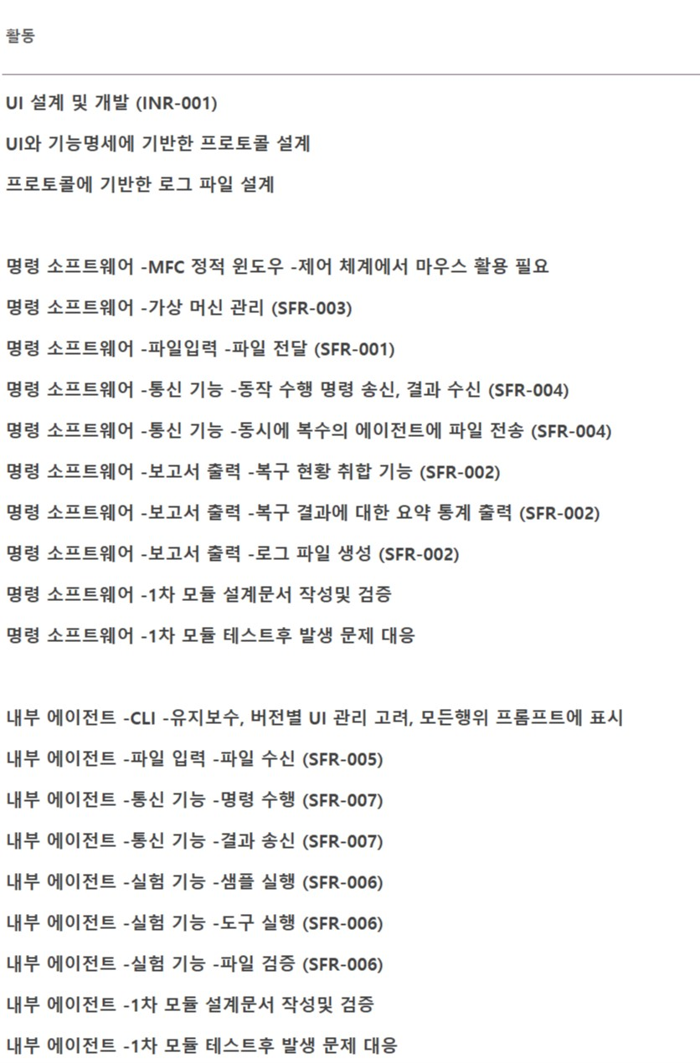
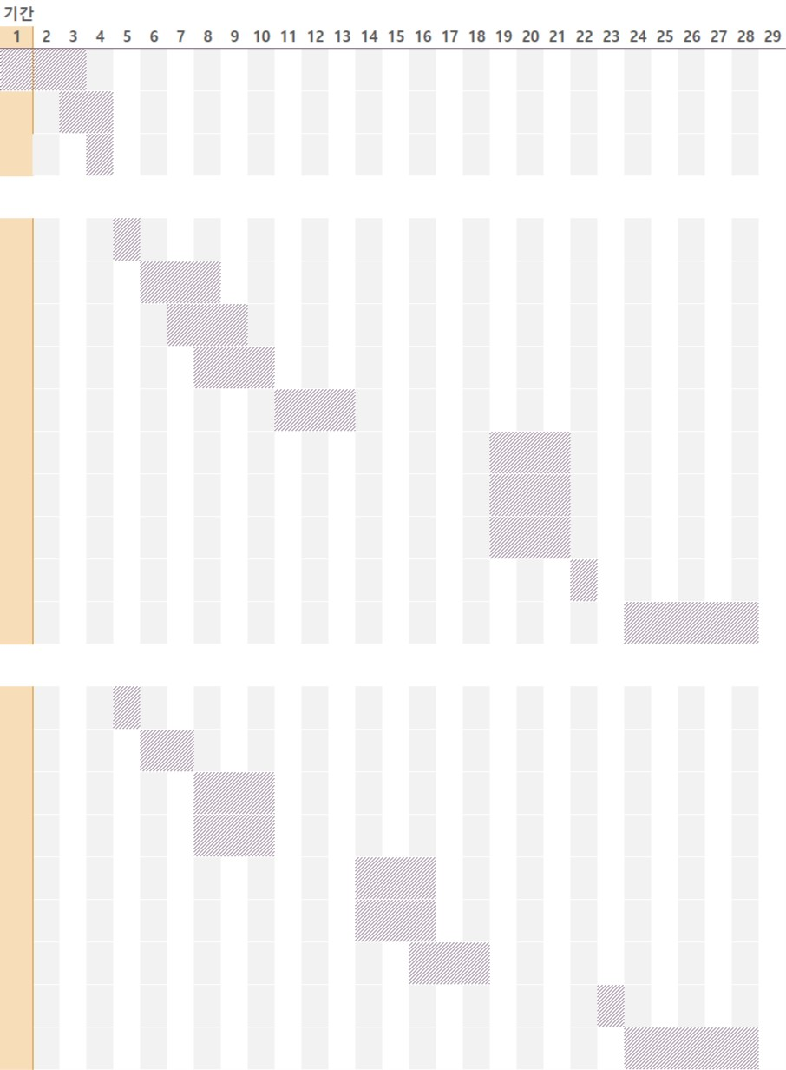
일정표 -1

Slide 10
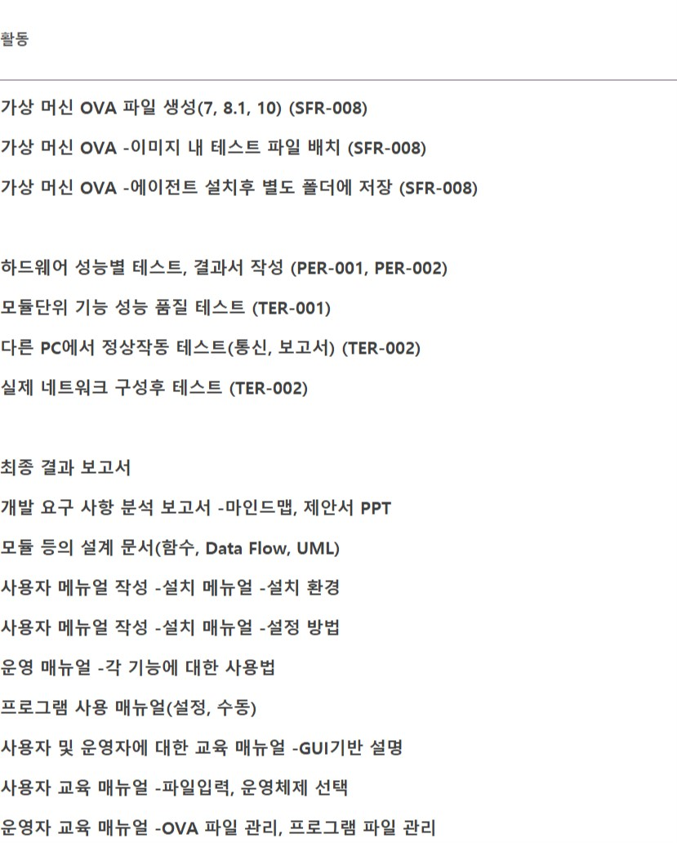
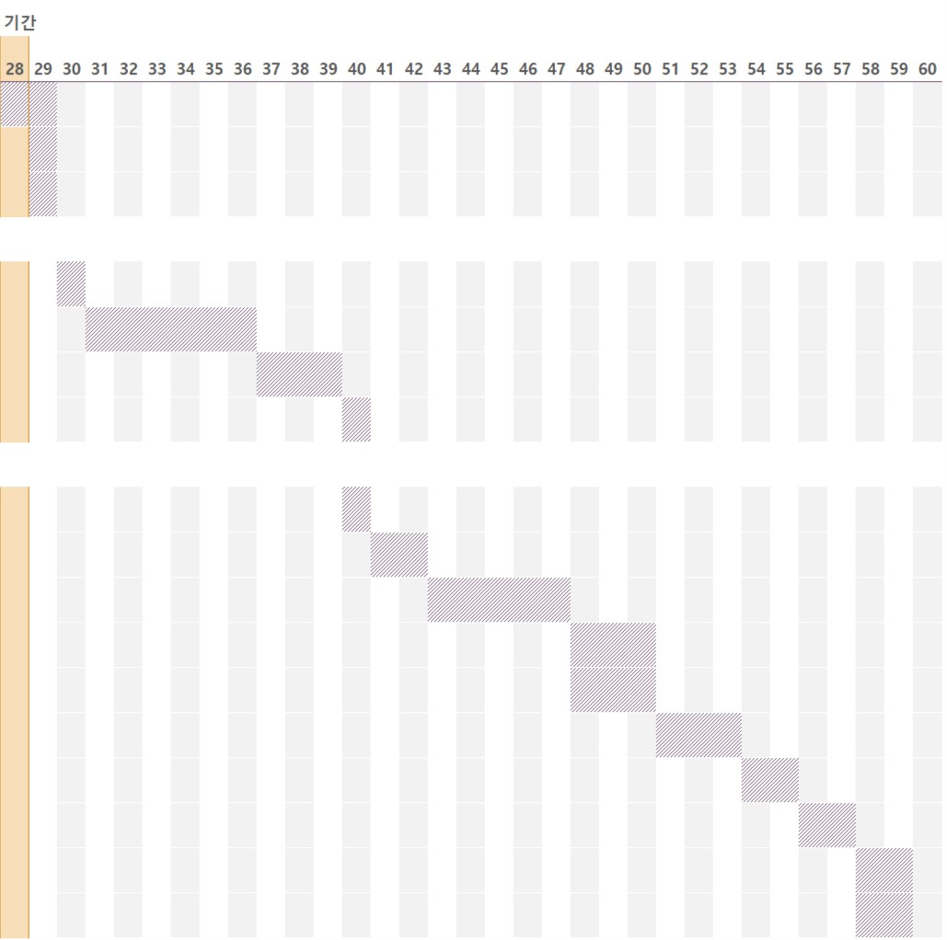
일정표 -2

Slide 11
네트워크 구성도
WIFI
LAN Port
Win10
Win 7
Win 8.1
인터넷
호스트
가상머신
Win 10
(Host Only)
랜섬웨어 확산 방지를 위해 물리적 분리 필요.

Slide 12
핵심 인력
UI 담당 : 조경호 (MFC)
명령 소프트웨어 개발 : 조경호 (통신, 네트워크, 멀티 프로세스)
내부 에이전트 개발 : 조경호 (CLI, 네트워크)
가상 머신 파일 작성 : 조경호 (Virtual Machine)
테스트 및 보고서 작성: 조경호
자문: ILIT

Slide 13
요구 사항 별 개발 소스
SFR-001 파일 입력 기능
SFR-002 보고서출력
SFR-003 가상 머신 관리
SFR-004 통신 기능
SFR-005 에이전트 파일 입력 기능
SFR-006 에이전트 실험 기능
SFR-007 에이전트 통신 기능
SFR-008 가상 머신 OVA 파일 생성

Slide 14
개발 도구 및 예상 권장 사양
개발 도구 : win10(64bit), visual studio 2015 14.025431 Update 3, C++11, virtual box 5.2.26 (r128414)
예상 하드웨어 권장 사양 : CPU 4개 이상(쿼드코어), 메모리 8기가 이상, 기억장치 SSD 여유공간 50GB 필요.

Slide 15
참고자료
전문가 과정 교육자료 : DragAndDropTest, MiniPPT, Net_SampleCodes
MSDN 예제
독하게 시작하는 C프로그래밍 -최호성
이것이 C++이다 -최호성
MFC 프로그래밍 -최호성
VirtualBox 매뉴얼
VBoxManager 매뉴얼 -배문일(ILIT)

Slide 16
감사합니다.

Slide 17
SRF-001 파일 입력 기능
파일 드래그 & 절대 경로 : DragAndDropTest-190220
프로토콜 설계 구조체 사용 :MiniPPT-190214(PPTHeader.h)
getpeername – ip 식별

Slide 18
SRF-002 보고서 출력 기능
프로토콜 설계 구조체 사용 :MiniPPT-190214(PPTHeader.h)
CSV형식으로 입력: https://stackoverflow.com/questions/7213621/visual-studio-c-inputting-data-from-csv-file-into-variable-arrays

Slide 19
SRF-003 가상 머신 관리
목록 출력 : Vboxmanage.exe list –l vms
목록 출력 값을 줄바꿈기준 파싱 “이름” UUID
실행 : Vboxmanage.exe startvm UUID
종료 : Vboxmanage.exe acpipowerbutton
스냅샷 생성 : Vboxmanage.exe snapshot UUID take <이름>
스냅샷 복구 : Vboxmanage.exe snapshot UUID resotre <이름>
파이프 연결 MSDN _popen, MSDN pipe handle

Slide 20
SRF-004 통신 기능
프로토콜 설계 구조체 사용 :MiniPPT-190214(PPTHeader.h)
통신 수신 Net_SampleCodes-MultiChattingServer-ThreadReceive
멀티 스레드 Net_SampleCodes-ThreadFuction
파일 전송 Net_SampleCodes-TcpFileServer, Net_SampleCodes-SendChattingMessage

Slide 21
SRF-005 에이전트 파일입력 기능
파일 수신 Net_SampleCodes – TcpFileClient
OS 선택 = 명령 소프트웨어 제어
에이전트 선택 = 명령 소프트웨어 제어

Slide 22
SRF-006 에이전트 실험 기능
랜섬웨어, 복구도구 실행: MSDN _CreateProcess
프로세스 종료 대기: MSDN_WaitForSingleObject
감염전, 감염후, 복구후 해시값: SHA-1 MSDN_Creating an MD5 Hash from File Content
로그 메모리에 저장: CPtrList 함수

Slide 23
SRF-007 에이전트 통신 기능
프로토콜 설계 구조체 사용 :MiniPPT-190214(PPTHeader.h)

Slide 24
SRF-008 OVA 파일 생성
GUI 를 사용하여 운영체제 사전 설치 및 OVA 파일로 보관

Slide 25
파일 암호화 복호화 도구
암호화 복호화: https://aossuper8.tistory.com/48
폴더 내부 접근 클래스:MSDN directory_iterator class

Slide 26
